Slide 1
بنام خدا

Slide 2
نقرس

Slide 3
نقرس در اثر توليد بيش از اندازه يا دفع کمتر از حد اسيد اوريک (يا هر دو) به وجود مي آيد. نقرس نوعي آرتريت (التهاب مفصل) است که ناگهاني و به طور غير منتظره بروز مي کند.
اسيد اوريک در عروق خوني ما وجود دارد اما افراد مبتلا به نقرس يا بيش از اندازه اسيد اوريک در بدن شان توليد مي شود و يا توليد آن در اندازه طبيعي است و دفع آن به خوبي انجام نمي گيرد و سبب علائمی از جمله تورم، حملات التهاب، آتروز حاد، داغ شدن و قرمزی مفاصل بدن و یا توفوس و سنگ کلیه می‌شود.

Slide 4
Sign and symptoms
درد بیش از حد: درد آزار دهنده و ضربان دار آن اغلب شب ها عود کرده و پوست را داغ و قرمز رنگ کرده و باعث تورم، تحريک و حساسيت مفصل درگير مي شود. بدتر از همه آن که اين حمله ممکن است تا چند روز ادامه يابد.
التهاب مفاصل :معمولاً شصت پا اولين ناحيه اي است که مورد هدف قرار مي گيرد اما تقريباً هر مفصلي ممکن است به يک نقطه دردناک تبديل شود.
در مراحل شديد، ايستادن روي پا غير ممکن است. مفاصل در اين بيماري به تدريج تخريب مي شوند
بيماري نقرس در نهايت اختلالاتي در کار کليه ها به وجود مي آورد. بيماري نقرس مي توان به سنگ هاي کليوي اسيد اوريکي که باعث بروز دردهاي شديد کوليکي مي شوند و اختلال در عملکرد کليه ایجاد می کند.

Slide 5
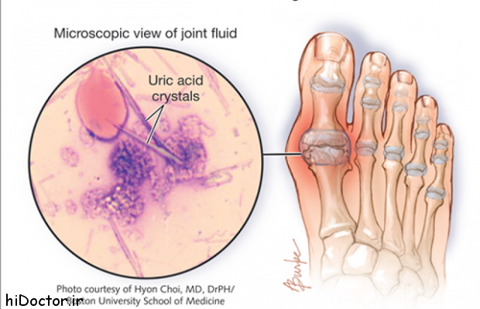

Slide 6
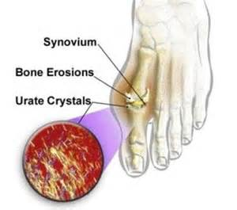
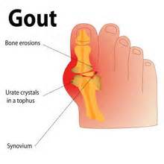
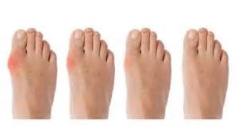
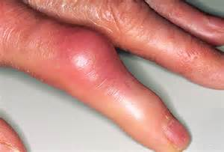
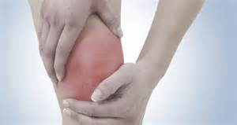

Slide 7
An acute form of arthritis, gout is known as the “rich man’s disease” because of its association with an overindulgence in rich food and alcohol.

Slide 8
Epidemiology
The prevalence of gout is increasing in the United States and around the world .
3.0- 6.1 million adults aged 18 or older had gout in the United States.
Gout is much more frequent in men than in women; however, because of greater longevity, gout will become an increasing problem in women .

Slide 9
اپیدمولوژی
تقریباً حدود ۱–۲ درصد از جمعیت ساکنان کشورهای غربی در طول عمر خود دچار نقرس می‌شوند و این بیماری در حال شیوع بیشتری است.
میزان ابتلا به نقرس در بین سال‌های ۱۹۹۰ تا ۲۰۱۰ تقریباً دوبرابر شده‌است.
این افزایش میزان ابتلا به نقرس به دلیل
افزایش طول عمر،
تغییر در رژیم غذایی و
افزایش بیماری‌های مرتبط با نقرس،
همچون سندروم متابلیک و
فشار خون بالا می‌باشد.

Slide 10
چندین عامل می‌تواند بر میزان ابتلا به نقرس تأثیر بگذارد،
سن،
نژاد و
فصل‌های سال.
شیوع این بیماری در مردان بالای ۳۰ سال و زنان بالای ۵۰ سال به میزان ۲درصد می‌باشد..
برخی مطالعات نشان می‌دهد که حملات نقرس در فصل بهار بیشتر است. این امر به دلیل تغییرات فصلی
در رژیم غذایی،
مصرف الکل،
فعالیت بدنی و
دما می‌باشد.

